Slide 1
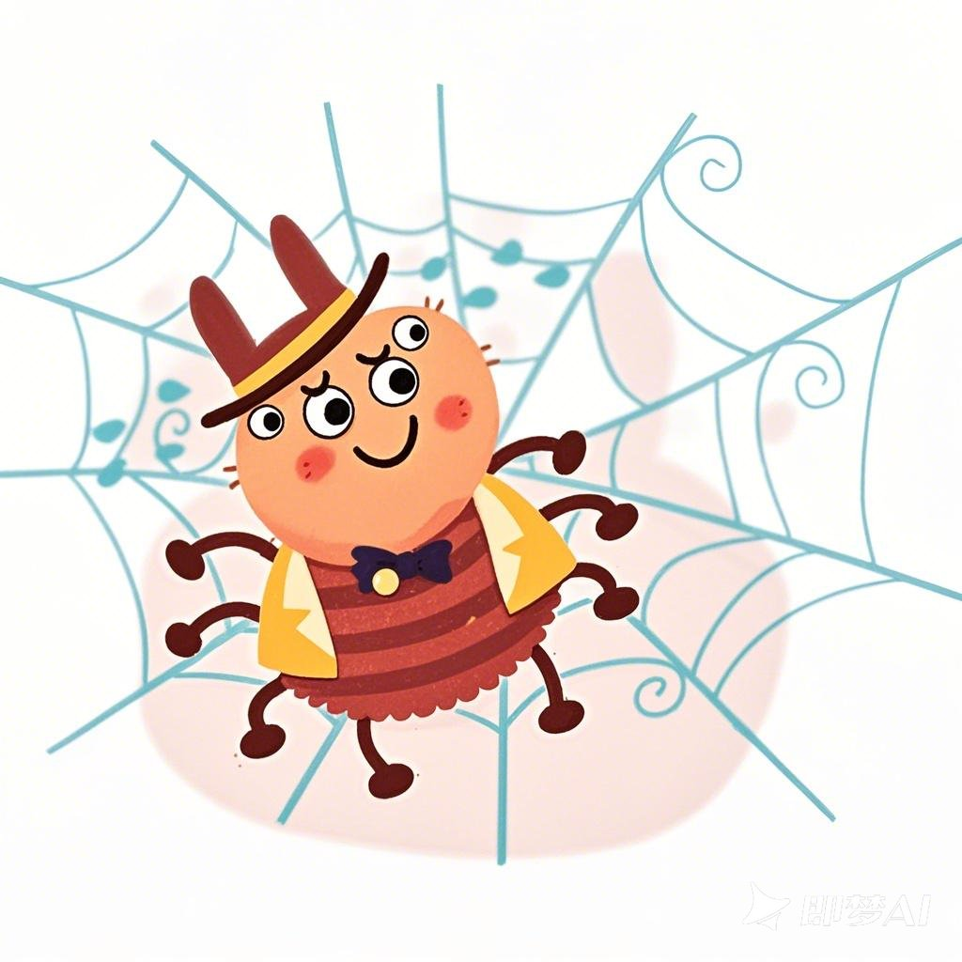
小小诸葛亮，
独坐军中帐。
摆下八卦阵，
专捉飞来将。
虫+知=蜘
虫+朱+蛛
形声字
蝴蝶
蚂蚁
蝌蚪
蜘蛛

Slide 2
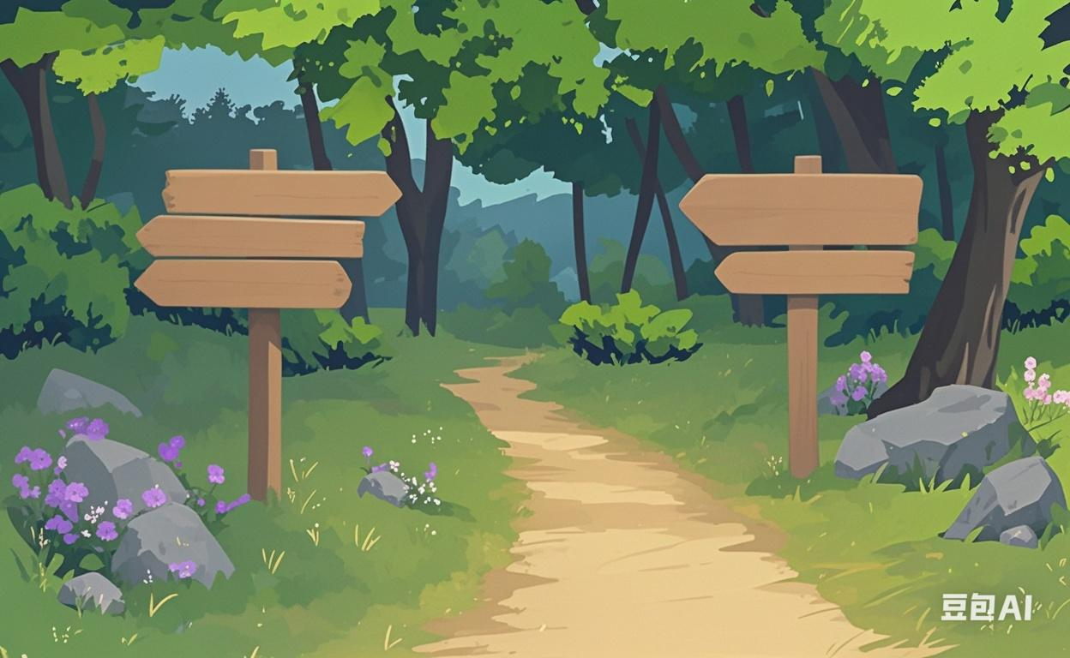
闯 关
动物王国

Slide 3
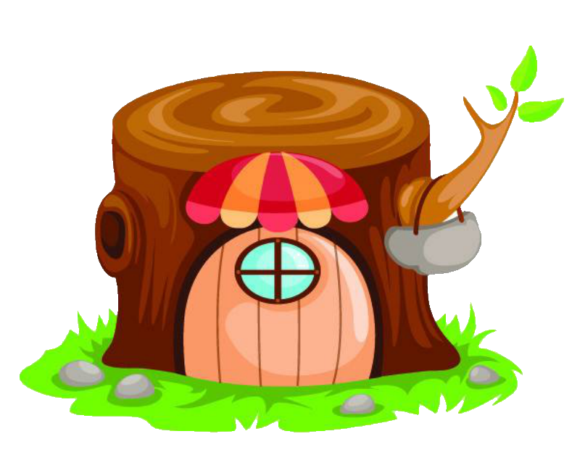
任务一：开店准备 生字闯关
dūn jì mò biān
蹲在 寂寞 编织
口罩 袜子
顾客 蜈蚣 付钱
工夫 匆忙
zhào wà
gù wú gōng fù
fū cōng

Slide 4
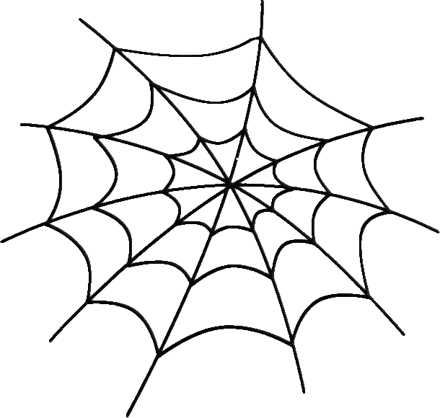
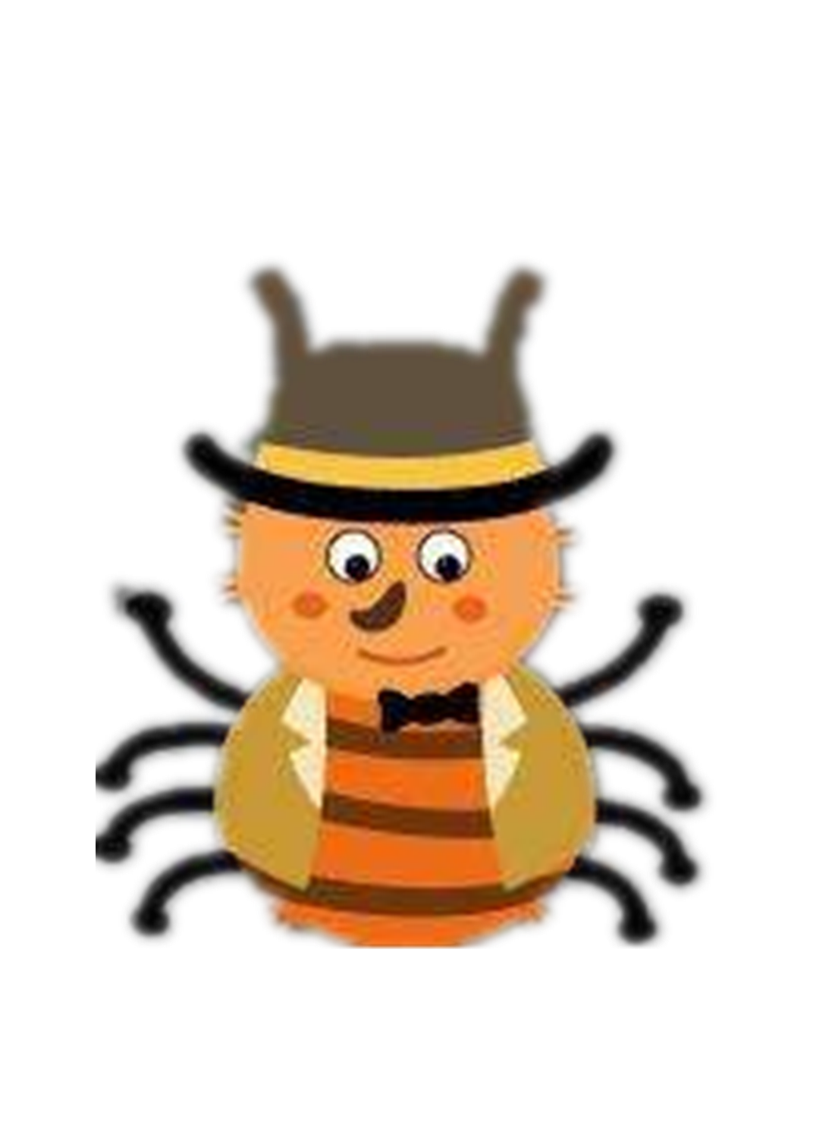
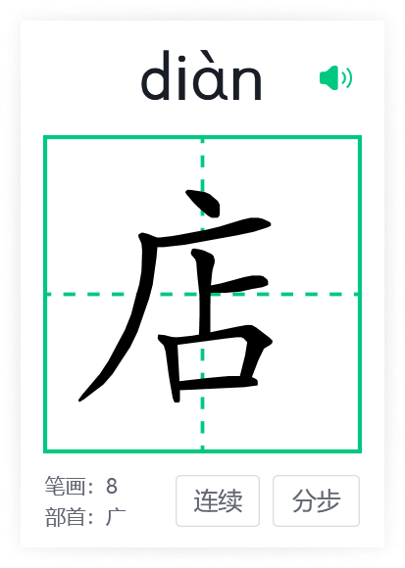
20 蜘蛛开店
第一课时

Slide 5
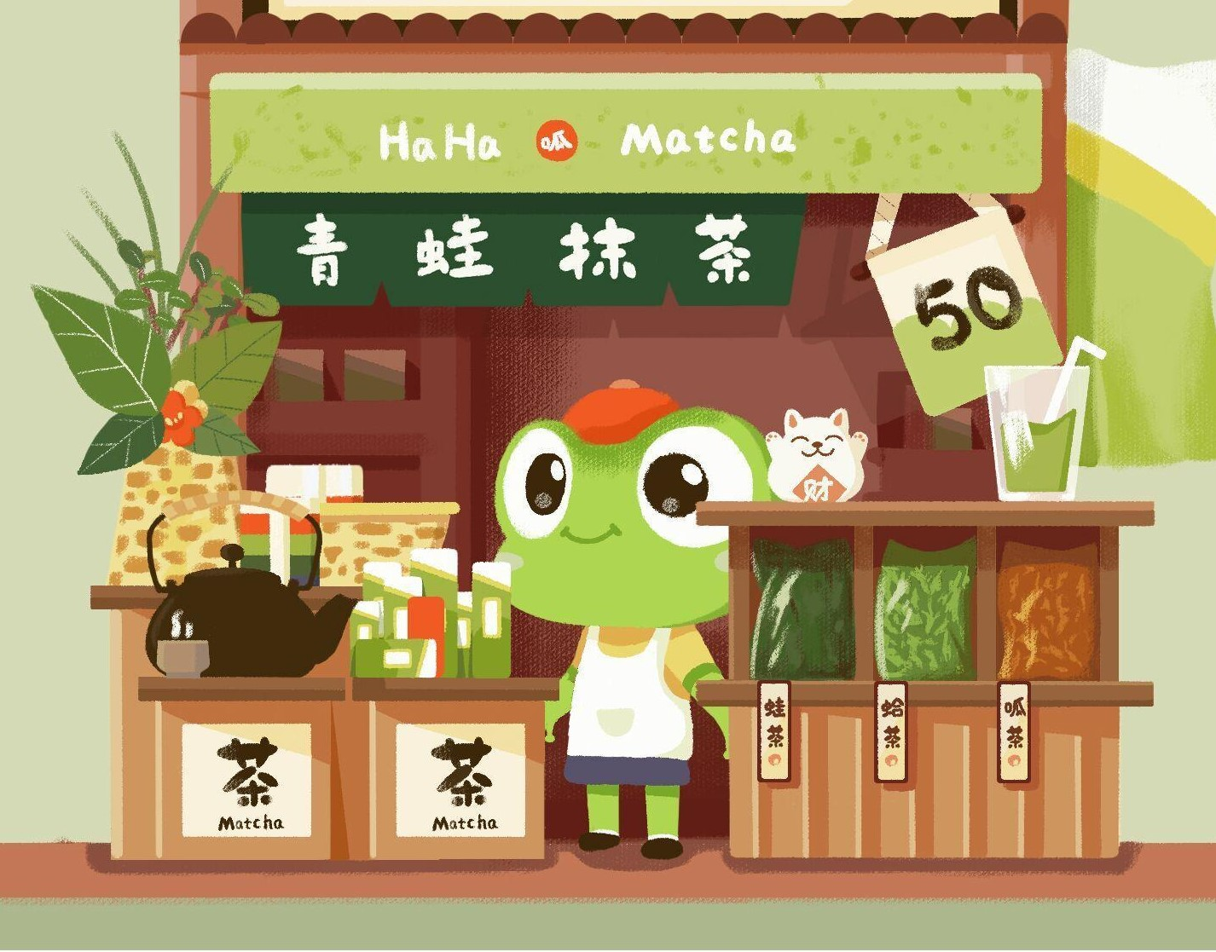
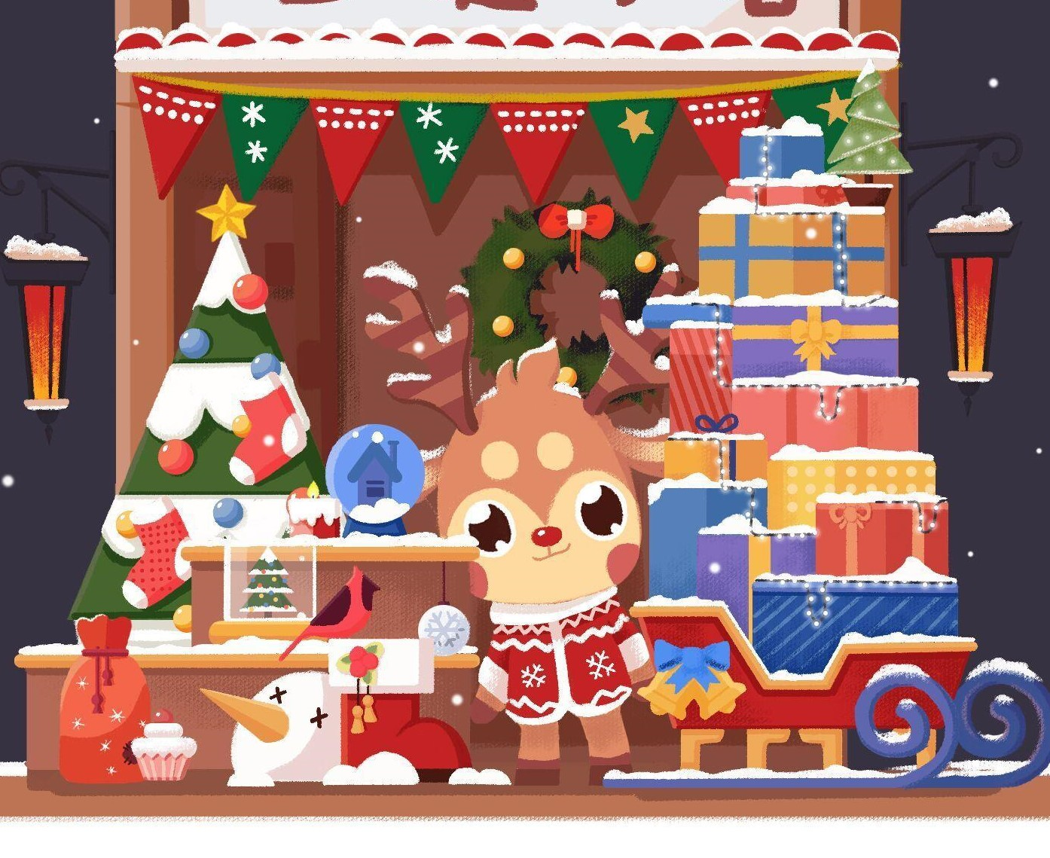
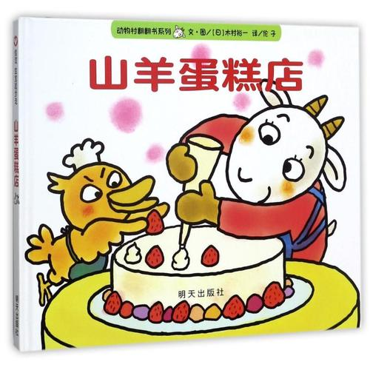
奶茶店
礼品店
商店

Slide 6
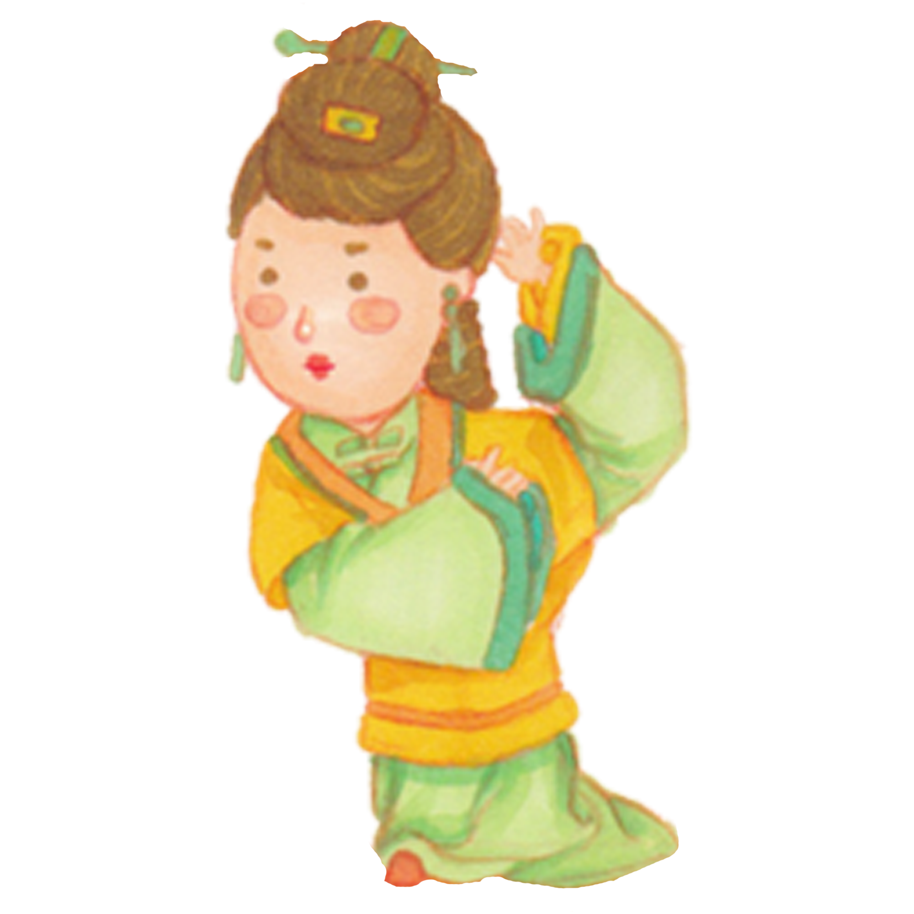
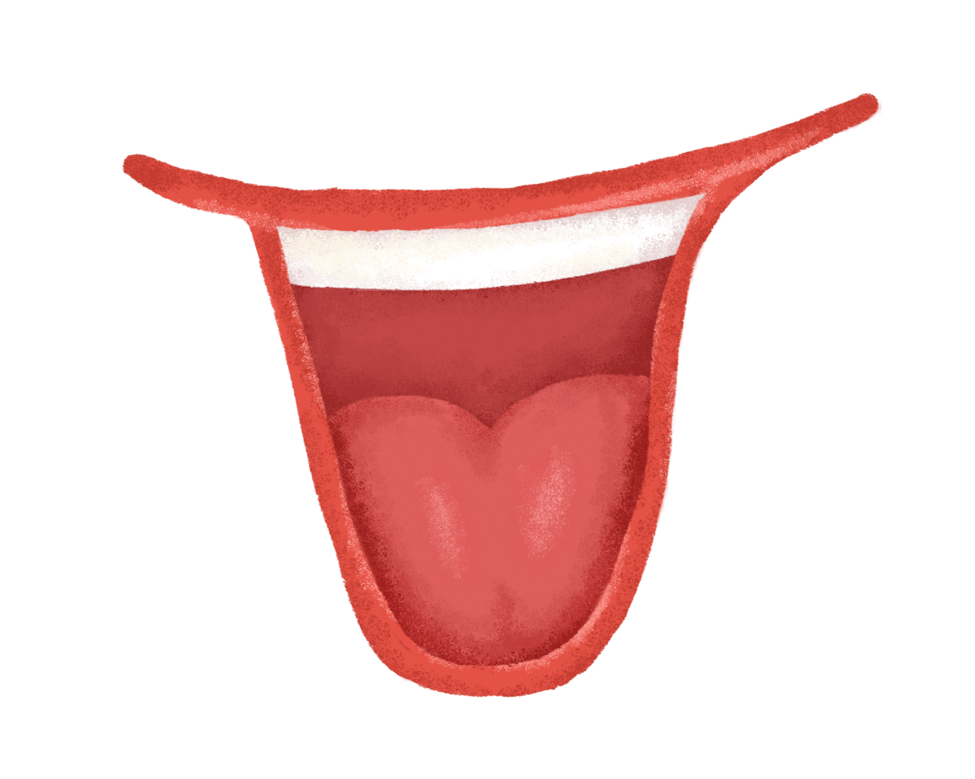
商
识字儿歌
一点一横长，
一个屋檐下，
两人在商量，
八字胡子口上翘，
生意谈成两人笑。

Slide 8
任务一：了解故事起因
dūn
有一只蜘蛛，每天蹲在网上等着小飞虫落在上面，好寂寞，好无聊啊。
jì mò

Slide 9
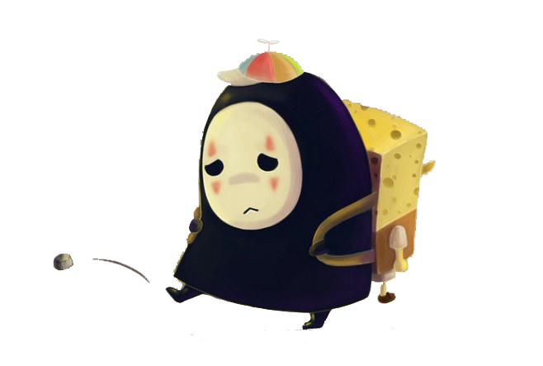
寂
孤独
寂寞
寞

Slide 10
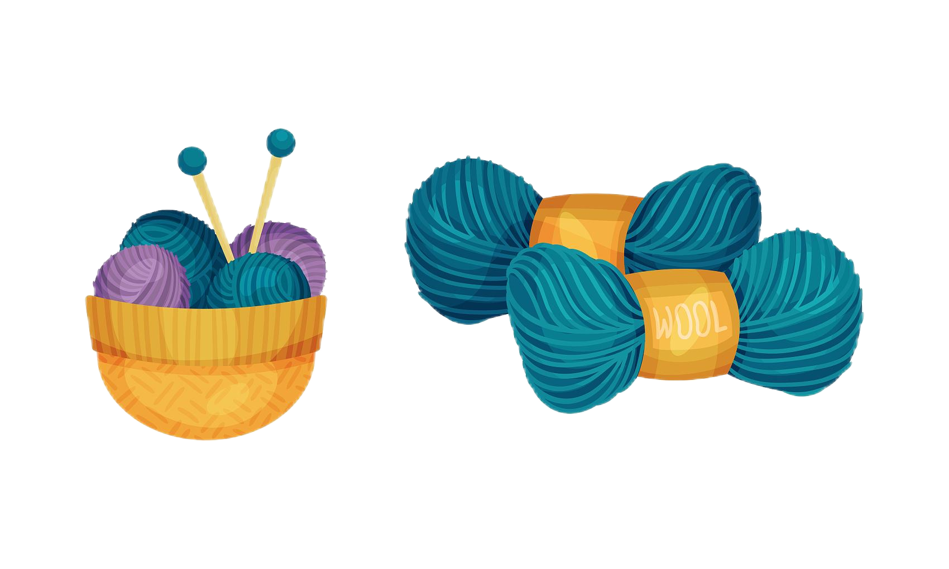
现在蜘蛛决定要开一家店，猜一猜他最适合开什么店呢?
编织店
绞丝旁
与丝线有关

Slide 11
任务二：店铺开张 故事梳理
自学要求：
读：读准字音，读通句子。
画：用“_____”画出蜘蛛卖什么东西，用“﹏ ﹏”画出谁来买东西。（2分钟）

Slide 12
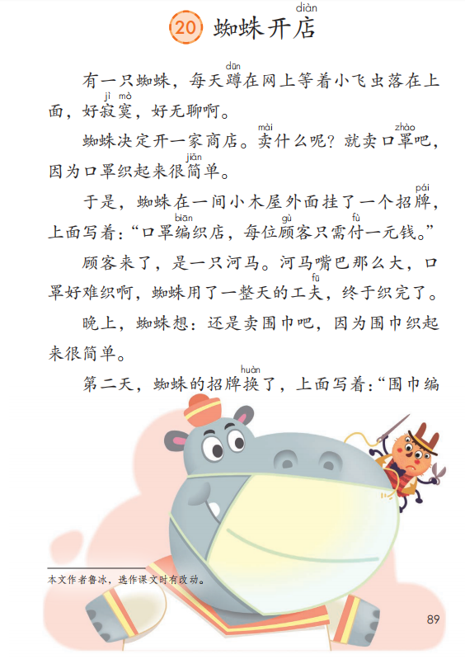
⑦
﹏
①
﹏
②
③
⑧
﹏
④
⑨
⑤
⑩
⑥
⑪
﹏
说一说：蜘蛛想卖( ）（ ）（ ）,（ ）（ ）（ ）来了。

Slide 13
借助板书，简单说说故事的主要内容。
评价标准
星级
声音洪亮
能借助板书，把故事讲清楚

Slide 14
任务三：创意经营 表演故事
1.默读课文第2-4自然段。
2.思考：蜘蛛第一次开店时怎么想？怎么做？(时间：1分钟)

Slide 15
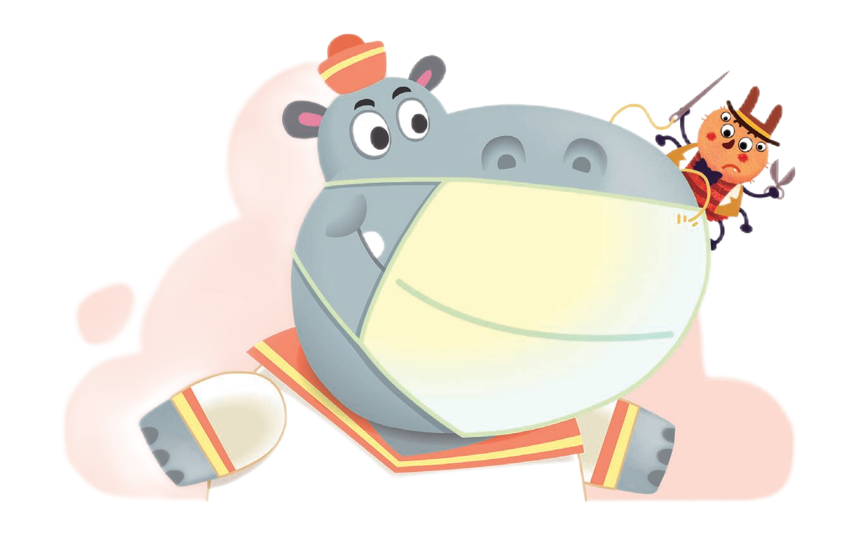
学习第二至四自然段，了解蜘蛛开口罩编织店的过程。
蜘蛛决定开一家商店。卖什么呢？就卖口罩吧，因为口罩织起来很简单。
于是，蜘蛛在一间小木屋外面挂了一个招牌，上面写着：“口罩编织店，每位顾客只需付一元钱。”
顾客来了，是一只河马。河马嘴巴那么大，口罩好难织啊，蜘蛛用了一整天的工夫，终于织完了。
②
③
④

Slide 16
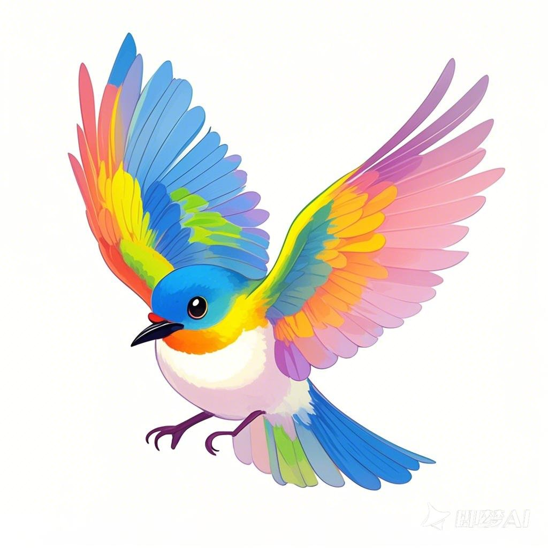
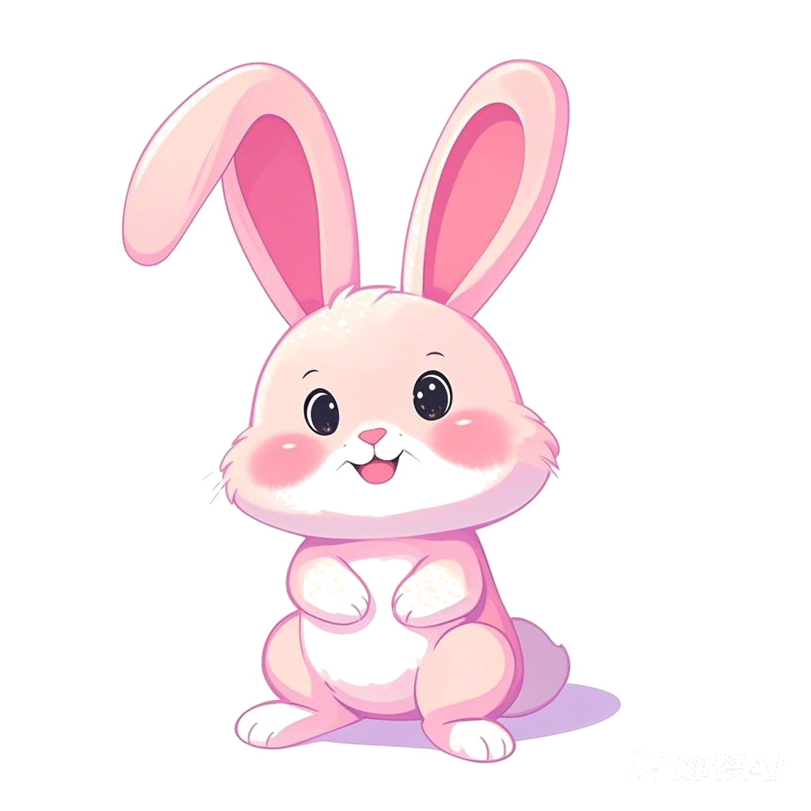
口罩编织店
每位顾客只需付一元钱

Slide 17
﻿顾客来了

Slide 18
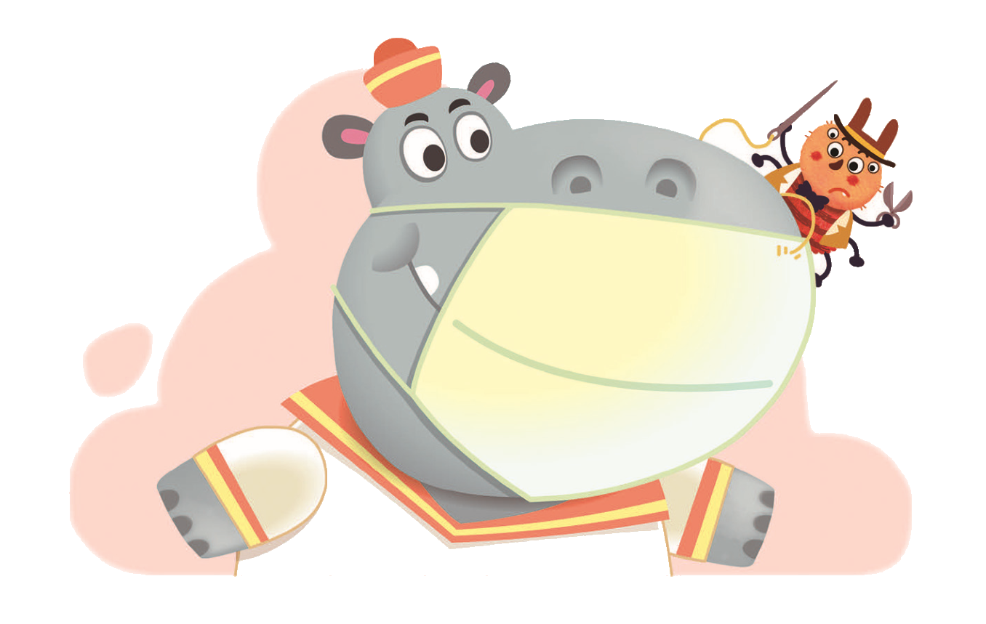
河马嘴巴那么大
河马嘴巴那么大
河马嘴巴那么大

Slide 19
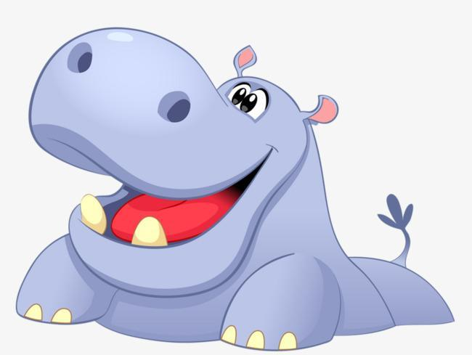
顾客来了，
是一只河马。
顾客来了，
河马嘴巴那么大。

Slide 20
蜘蛛用了一整天的功夫，终于织完了。

Slide 21
早上，天刚蒙蒙亮，小动物们都还没起床，蜘蛛就在 。
织口罩
中午，小动物们都午休了，蜘蛛还在 。
织口罩
晚上，小动物们都睡着了，月亮都出来了，蜘蛛终于 ！
织完口罩

Slide 22
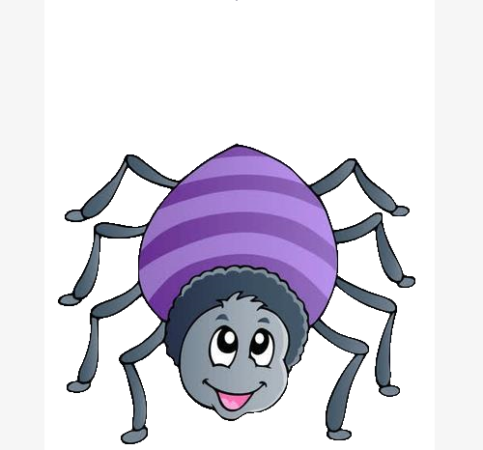
它心里想：
口罩好难织啊！

Slide 23
顾客来了，
是一只河马。
河马嘴巴那么大，口罩好难织啊，
蜘蛛用了一整天的功夫，终于织完了。

Slide 24
讲蜘蛛开“口罩编织店”的故事。

Slide 25
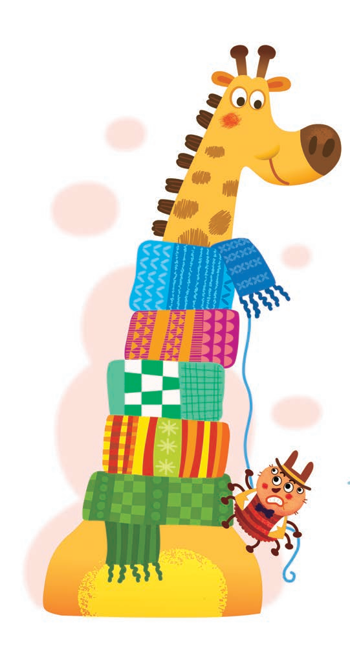
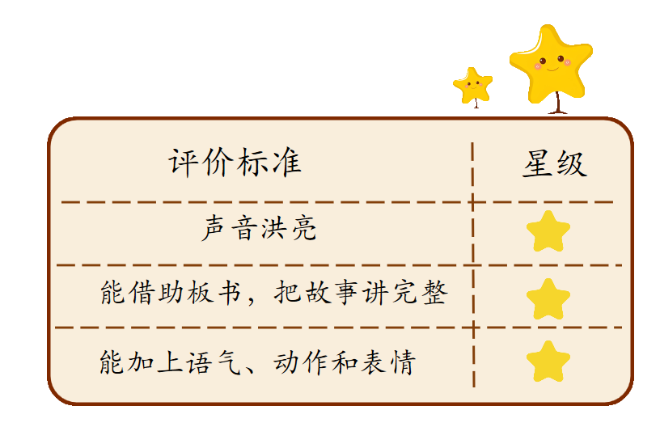
故事表演会

Slide 26
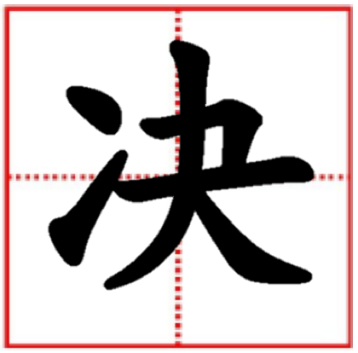
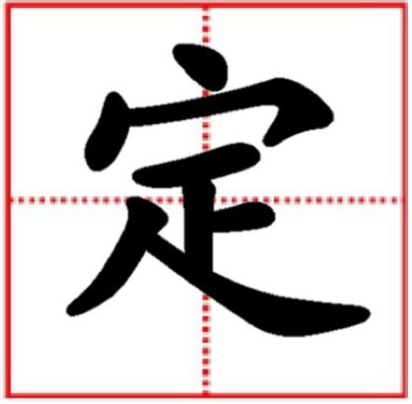
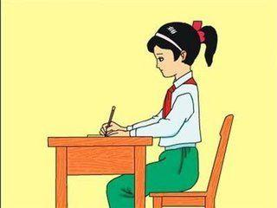
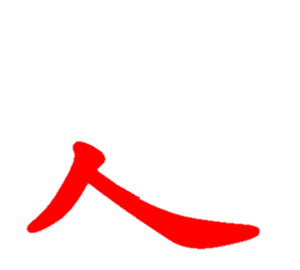
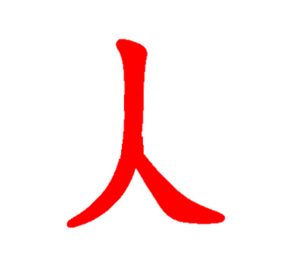
房子方正而安定
人

Slide 27
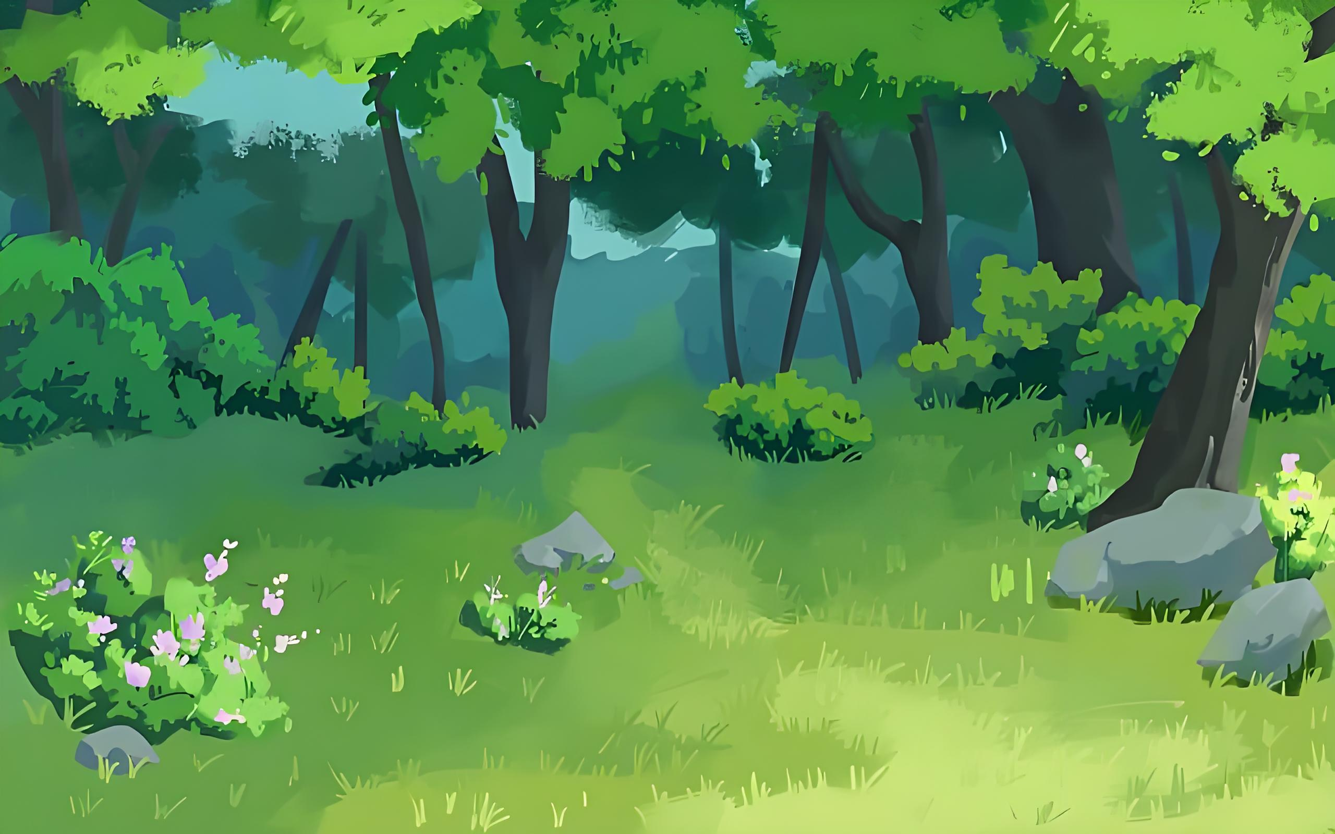
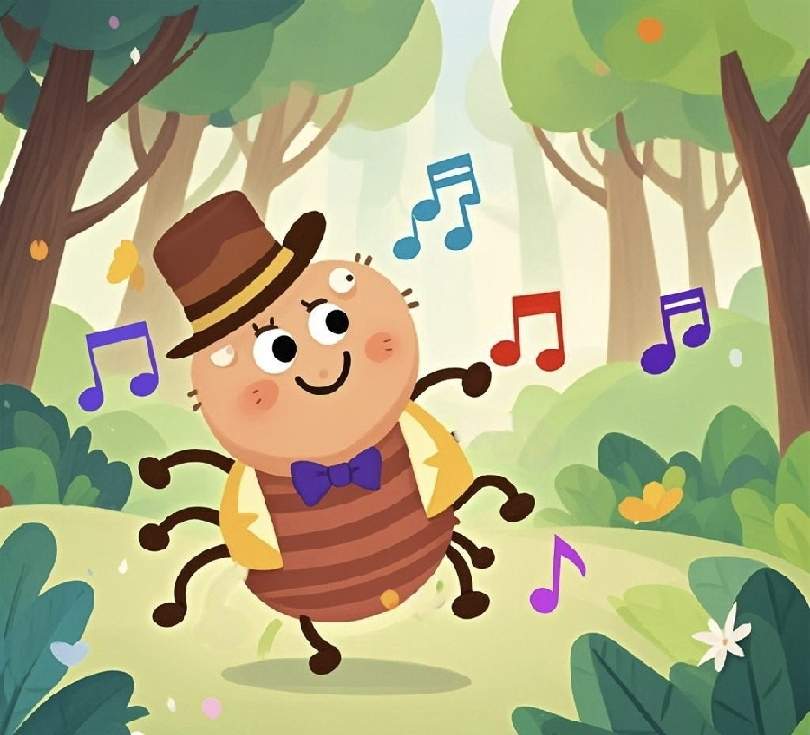

Slide 28
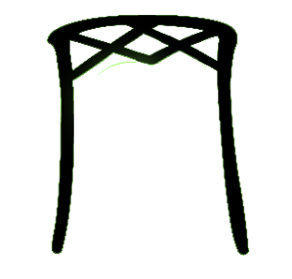
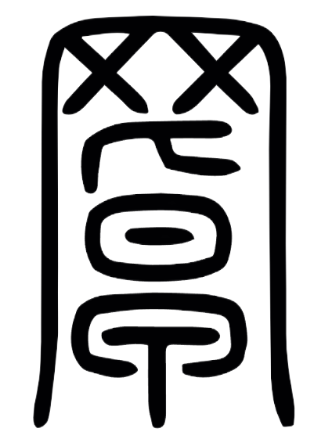
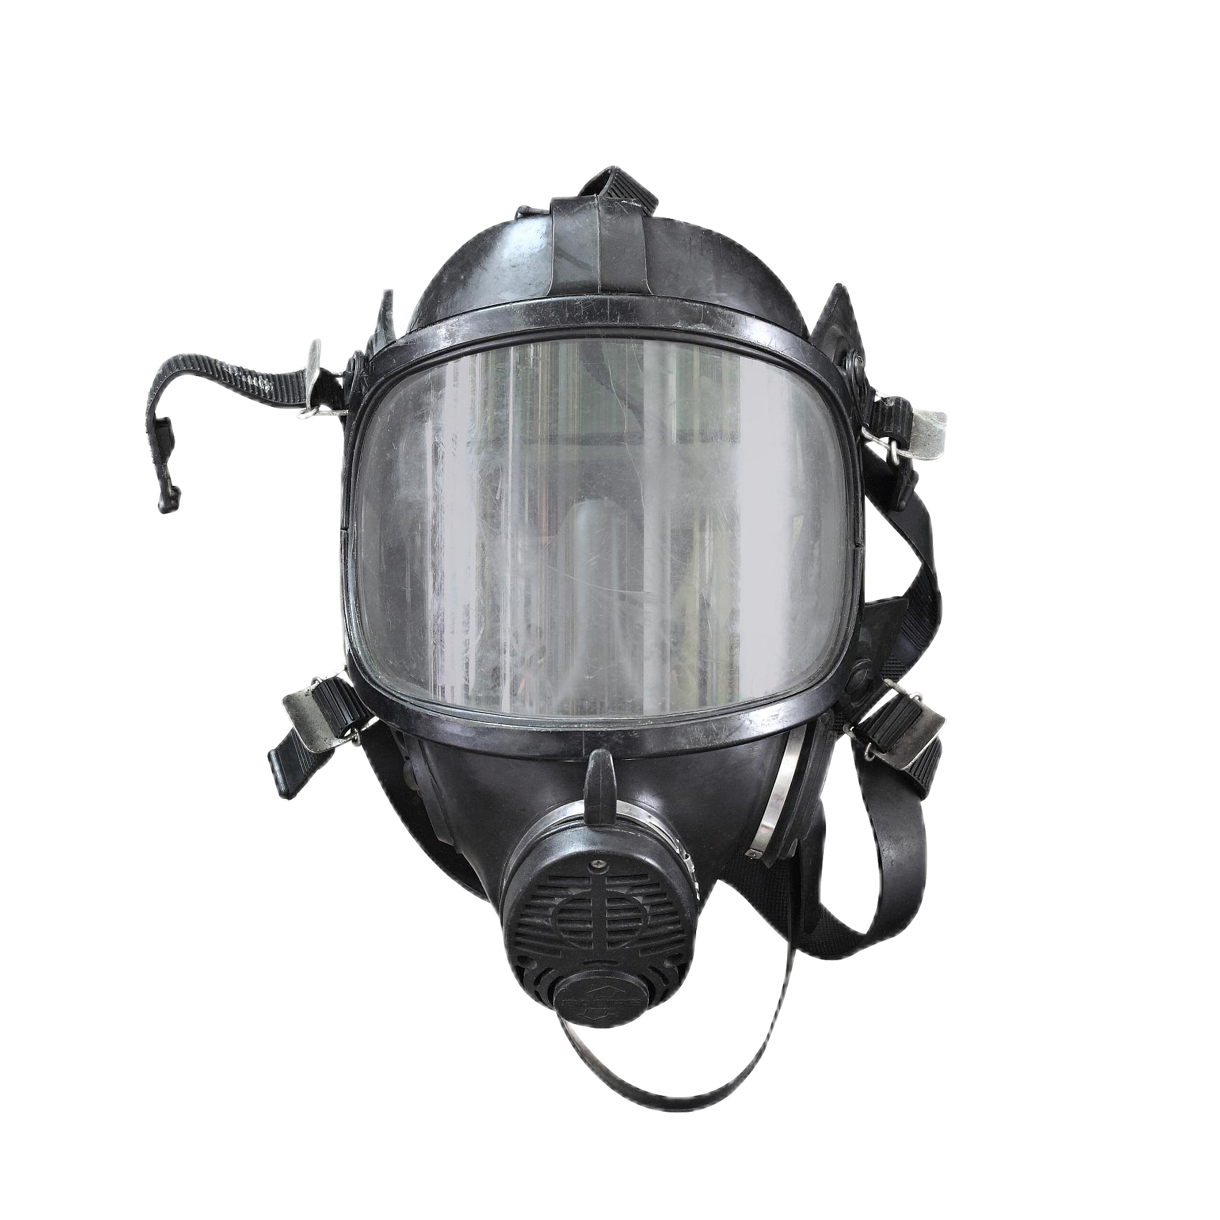
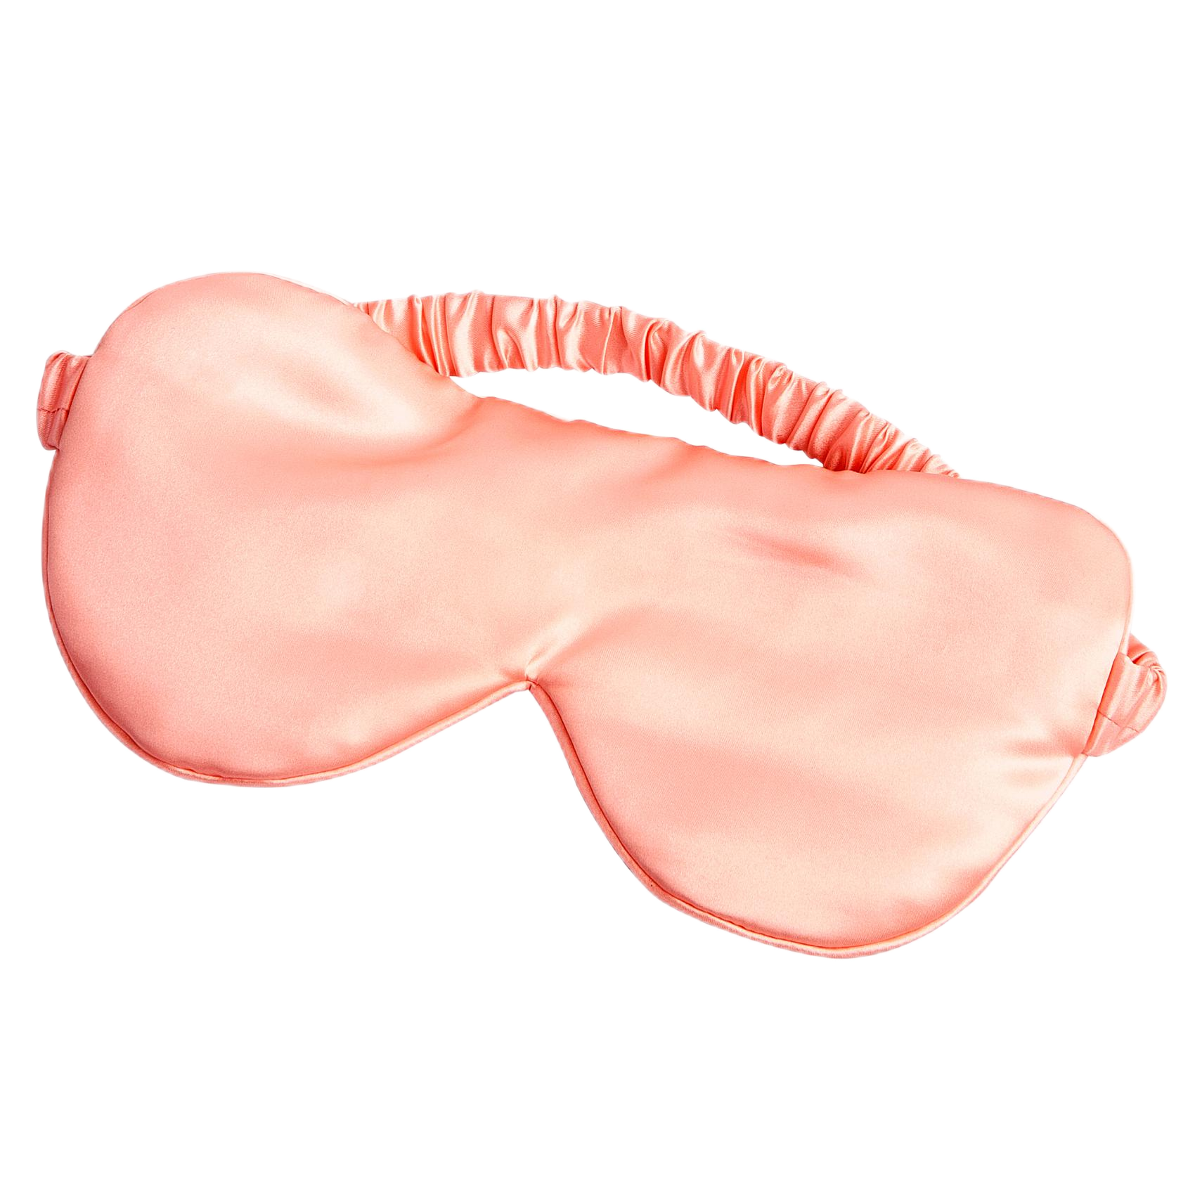
罩
古时候“罩”的意思就是从高处落下的网。
灯罩
眼罩
面罩

